Slide 1
STM在水-盐表面研究中的应用
汇报人：相成 杨蓓斯 喻佳 周炜杰
汇报时间：2017年11月28日

Slide 2
目 录
Introduction
Advances
Examples
Prospective

Slide 3
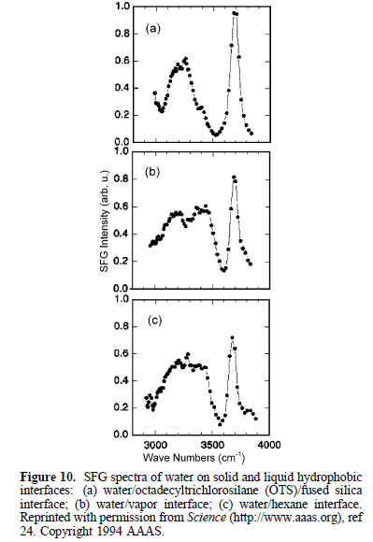
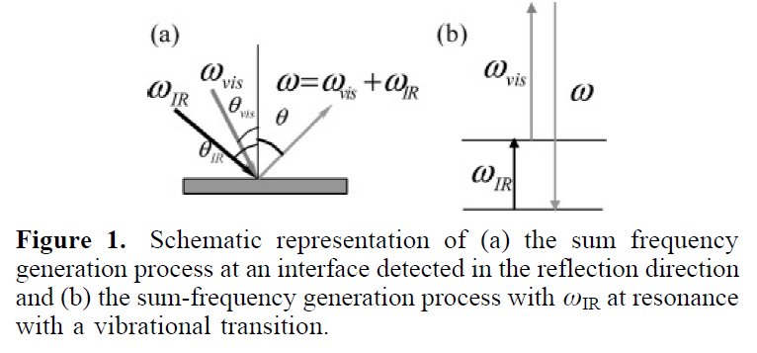
Introduction
和频光谱（SFG）
X射线衍射（XRD）
核磁共振（NMR）
Y. R. Shen and V. Ostroverkhov, Chem. Rev. 106, 1140 (2006)

Slide 4
Recent Advances
实空间成像
real-space imaging
原子/分子操控
atom/molecule manipulation
单分子振动谱
single-molecule vibrational spectroscopy

Slide 5
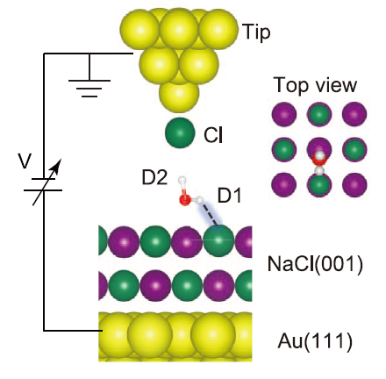
Recent Advances
研究对象 吸附在以金为衬底的双层NaCl(001)上的水
Jing Guo etc, Science 352.6283(2016)

Slide 6
Recent Advances
实空间成像
real-space imaging
原子/分子操控
atom/molecule manipulation
单分子振动谱
single-molecule vibrational spectroscopy

Slide 7
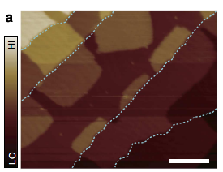
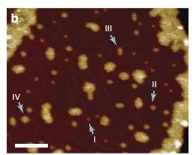
NaCl薄膜上的双层冰的结构
STM观测下 水在以Au为衬底的NaCl薄膜成核现象
NaCl在Au表面
四种不同的水团簇
Ji Chen etc, Nat.Commun. 5:4056(2014)

Slide 8
NaCl薄膜上的双层冰的结构
四种不同的水团簇的具体结构
Ji Chen etc, Nat.Commun. 5:4056(2014)

Slide 9
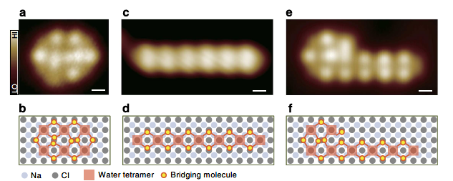
NaCl薄膜上的双层冰的结构
其他水团簇也可以看成是水的4聚体，通过“成桥”的机制形成的
Ji Chen etc, Nat.Commun. 5:4056(2014)

Slide 10
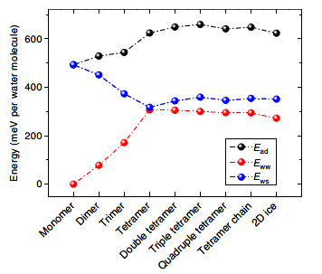
NaCl薄膜上的双层冰的结构
四聚体 “成桥” 机制
从能量上来说，4聚体是比较稳定的
“成桥”机制：通过成桥方式，每个水分子的吸附能几乎是稳定的，成桥的水分子和临近的水分子、衬底的氯离子之间都有作用，使得水分子间的相互作用和水分子与衬底的作用都最大化了。
Ji Chen etc, Nat.Commun. 5:4056(2014)
Notes:
从吸附能上来说，4聚体比3、2聚体和单体吸附能大（主要是由于水分子之间的氢键变多）
而5聚体和6聚体，每个水分子的氢键没有增多，但水分子和衬底间的作用由于对称性破缺而明显削弱
所以4聚体是最稳定的
成桥的机制保证了以成桥的方式连接在一起之后，每个水分子的吸附能与4聚体的时候相当

Slide 11
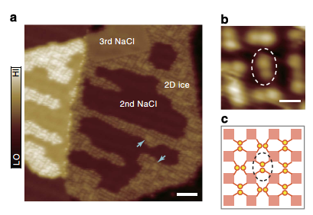
NaCl薄膜上的双层冰的结构
如果水分子足够多，会形成整齐排列的二维正方形结构，如图，红色方框是水4聚体，黄色的是用于成桥的水分子。在STM中亮点（白色框框）就是成桥的水分子。
Ji Chen etc, Nat.Commun. 5:4056(2014)

Slide 12
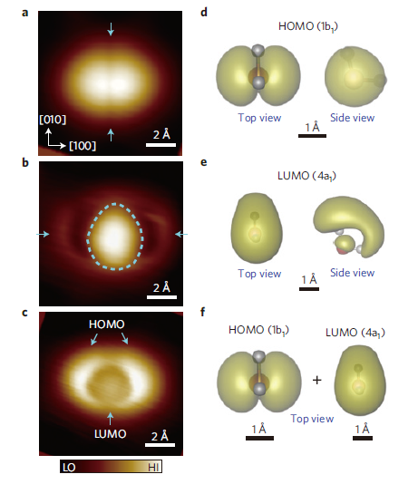
高分辨STM下水单体的结构
Submolecular resolution of a water monomer
Jing Guo etc, Nat.Mater. 13:3848(2014)

Slide 13
Recent Advances
实空间成像
real-space imaging
原子/分子操控
atom/molecule manipulation
单分子振动谱
single-molecule vibrational spectroscopy

Slide 14
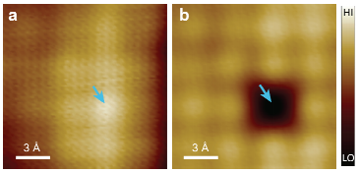
水纳米团簇中协同质子隧穿的直接观测
Cl离子尖端的获取：
将STM的钨针尖进行金塑性和电化学腐蚀，然后逼近NaCl(001)表面获取Cl离子
Xiangzhi Meng etc, Nat.Phys. 11:3225(2015)

Slide 15
水纳米团簇中协同质子隧穿的直接观测
在其中任意一电流高度撤到初始高度，再扫描水四聚体来验证所产生的手性。电流的高低对应着逆时针态与顺时针态。
Xiangzhi Meng etc, Nat.Phys. 11:3225(2015)

Slide 16
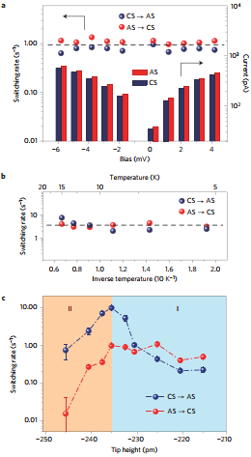
水纳米团簇中协同质子隧穿的直接观测
转换速率独立于
强度、样品偏置的极性、
隧穿电流、温度；
受针尖高度影响
Xiangzhi Meng etc, Nat.Phys. 11:3225(2015)

Slide 17
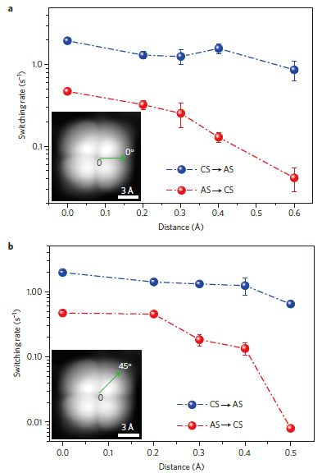
水纳米团簇中协同质子隧穿的直接观测
还受对称性的影响
Xiangzhi Meng etc, Nat.Phys. 11:3225(2015)

Slide 18
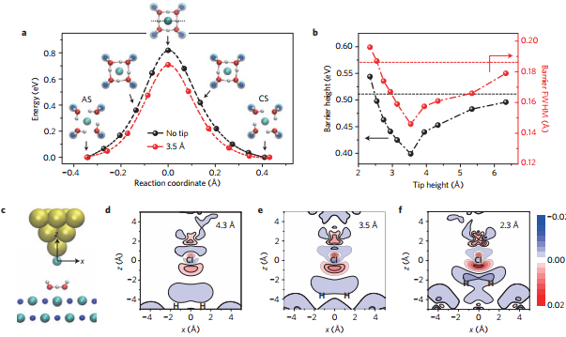
水纳米团簇中协同质子隧穿的直接观测
针尖高度为3.5 Å左右反应势垒达到极小值
能量高度很难被热涨落或热电子喷射逾越，质子转移是由量子隧穿所导致。
Xiangzhi Meng etc, Nat.Phys. 11:3225(2015)

Slide 19
Recent Advances
实空间成像
real-space imaging
原子/分子操控
atom/molecule manipulation
单分子振动谱
single-molecule vibrational spectroscopy

Slide 20
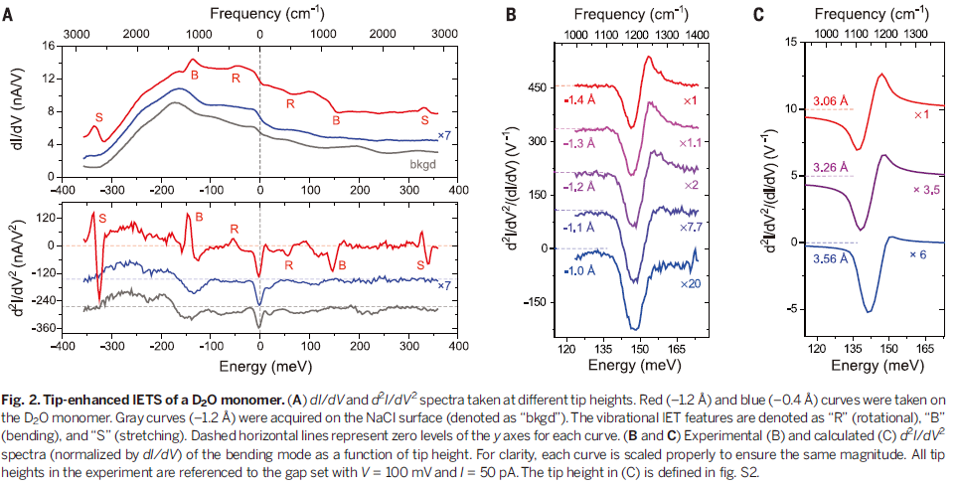
非弹性电子隧穿谱
Xiangzhi Meng etc, Science 352.6283(2016)

Slide 21
Prospective
可用STM探测的其他方向
confined water
water hydration
nuclear quantum effect
其他可能
Detailed topology of the H-bonded network —— nc-AFM
Ultrafast H-bonding dynamics —— laser-combined STM
Non-perturbative scanning probe technique —— NV-SPM

Slide 22
References
Yuen Ron Shen etc. “Sum-Frequency Vibrational Spectroscopy on Water Interfaces: Polar Orientation of Water Molecules at Interfaces”, J.Chem.Phys. 106,1140(2006)
Jing Guo etc. “Perspective: Structure and dynamics of water at surfaces probed by scanning tunneling microscopy and spectroscopy”, J.Chem.Phys. 145, 160901(2016)
Jing Guo etc. “Real-space imaging of interfacial water with submolecular resolution”,Nat.Mater. 13:3848(2014)
Ji Chen etc. “An unconventional bilayer ice structure on a NaCl(001) film”, Nat.Commun. 5:4056(2014)
Xiangzhi Meng etc. “Direct visualization of concerted proton tunneling in a water nanocluster”,Nat.Phys. 11:3225(2015)
Jing Guo etc. “Nuclear quantum effects of hydrogen bonds probed by tip-enhanced inelastic electron tunneling”, Science 352.6283(2016)

Slide 23
谢谢观看

